Slide 1
OSVRT NA ANKETU
Programiranje u Javi 1
Prva anketa – zimski semestar
Notes:
Ažurirati naziv kolegija.

Slide 2
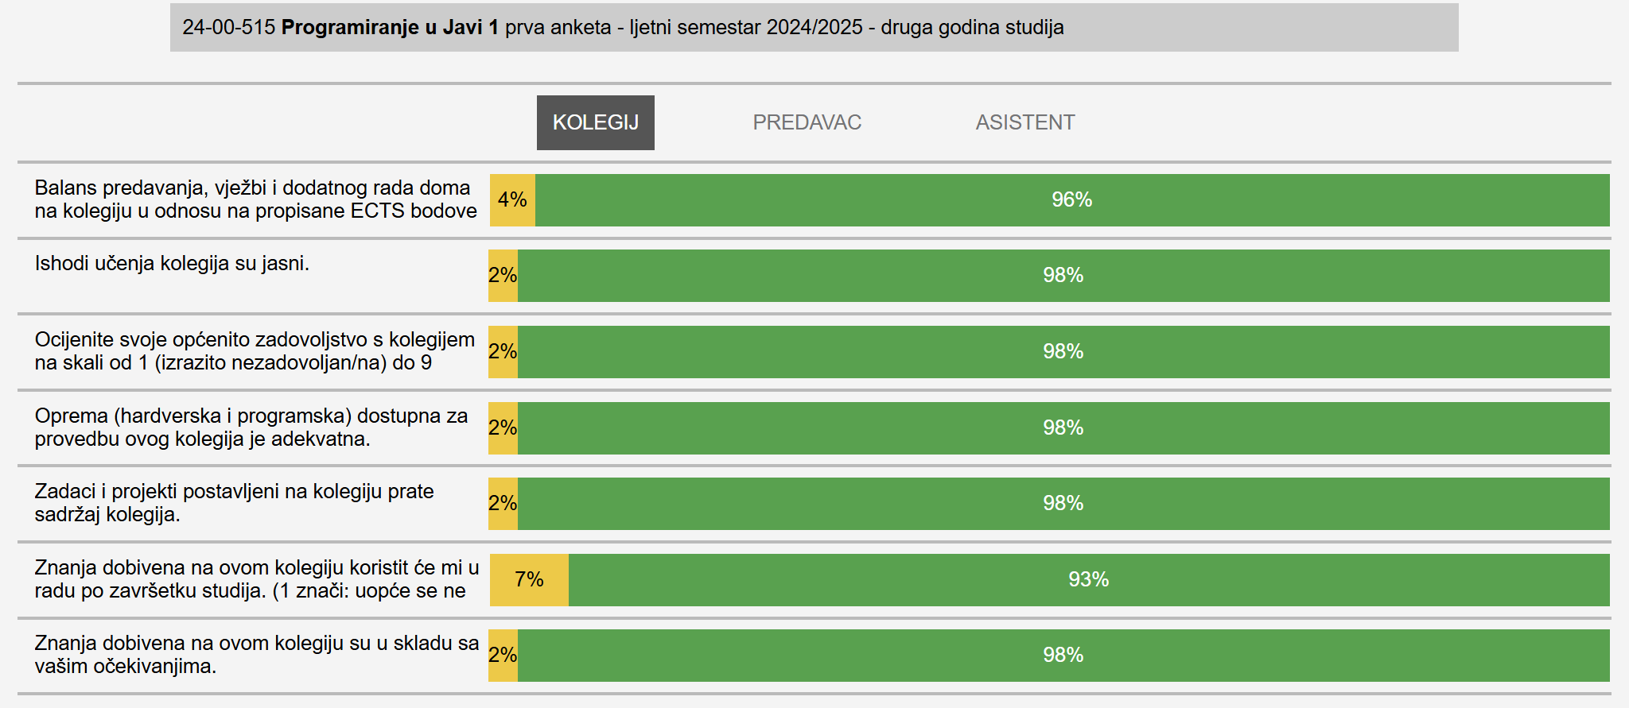

REZULTATI
Iznadprosječno visoka ocjena kolegija
Najbolje ocijenjene gotovo sve kategorije – 98%
Najslabije ocijenjena kategorija Znanja dobivena na ovom kolegiju koristit će mi u radu po završetku studija (93%) i Balans predavanja, vježbi i dodatnog rada doma na kolegiju u odnosu na propisane ECTS bodove (96%)

Slide 3
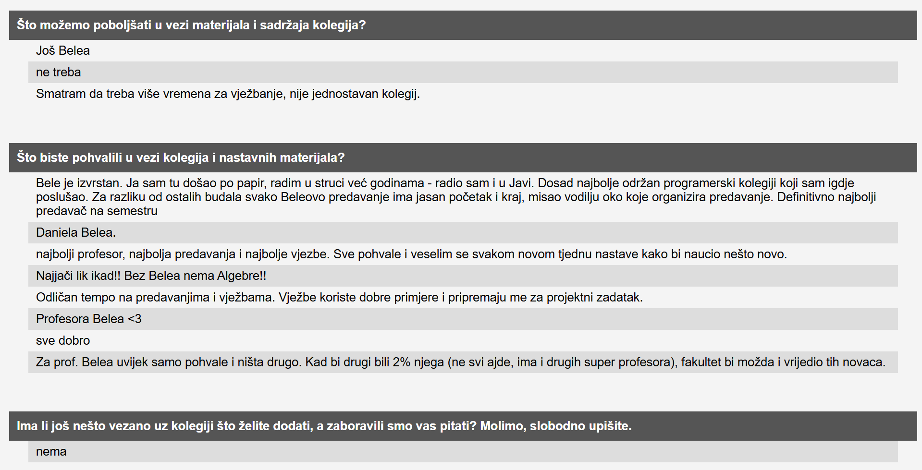
Što smatrate da možemo poboljšati u vezi materijala i sadržaja kolegija?

Slide 4
Hvala vam na svim lijepim riječima! One nas motiviraju da budemo još bolji!
pozivamo vas na daljnju otvorenu komunikaciju i argumentirana pitanja za vrijeme cijelog kolegija imajući na umu visoku akademsku razinu koje se pridržavamo.

